Slide 1





















第11回 分類ロボットを作ろう
だい
かい
ぶんるい
つく

Slide 2
目次
もくじ
本日のミッション！
ロボットを組み立てよう！
分類ロボットのしくみ
プログラミングの準備
ロボットを動かそう！
ほんじつ
く
た
ぶんるい
じゅんび
うご

Slide 3
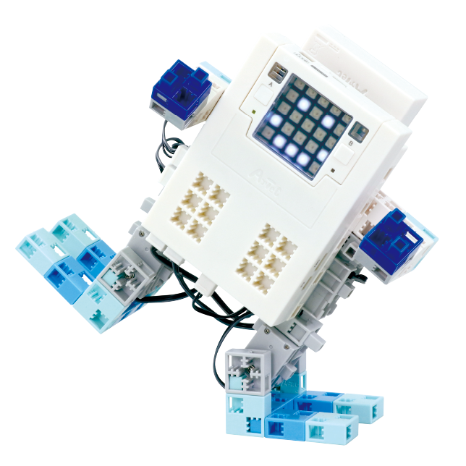
本日のミッション！
ほんじつ
かだい
課題をクリアしよう！

Slide 4
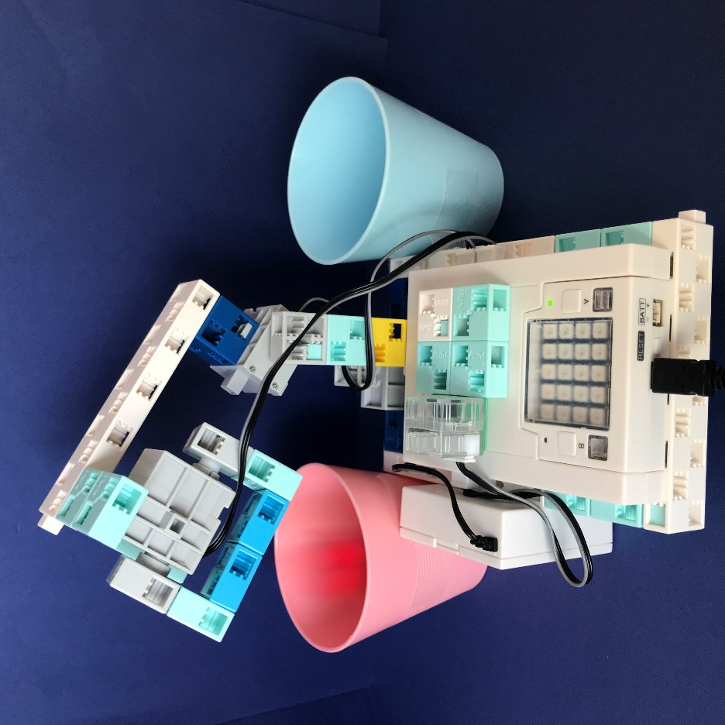
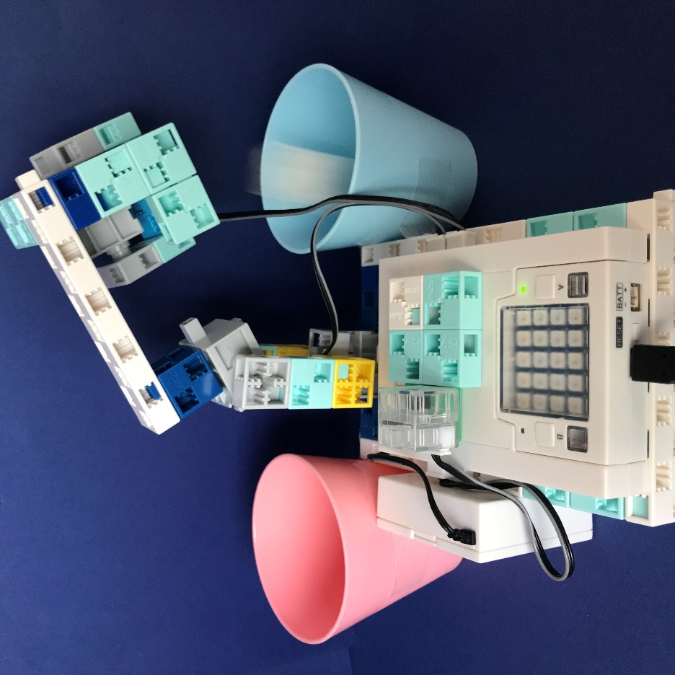
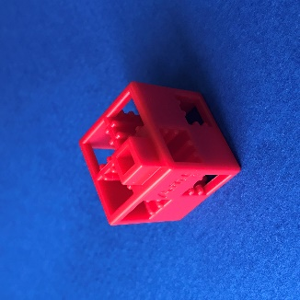
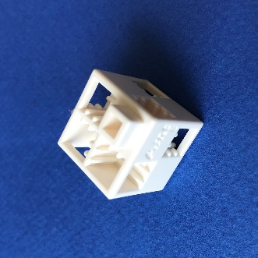

ミッション：分類ロボットを作ろう
ぶんるい
つく
ブロックの色を見分けるロボットを作ろう！
いろ
みわ
つく
だいざ
お
いろ
みわ
さゆう
わ
はこ
台座に置いたブロックの色を見分けて、左右のコップに分けて運ぶロボットだよ。
ブロックに光を当て、反射する光の強さを赤外線フォトリフレクタで調べるよ！
ひかり
あ
はんしゃ
ひかり
つよ
せきがいせん
しら

Slide 5
ロボットを組み立てよう！
く
た
く
あ
つく
パーツを組み合わせてロボットを作ろう！

Slide 6
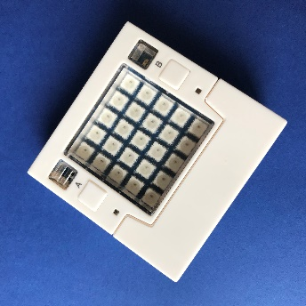
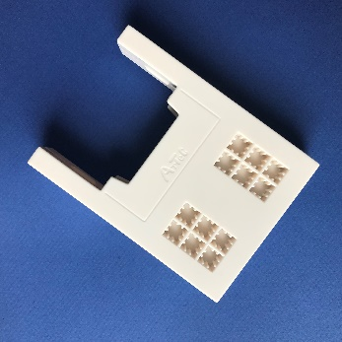
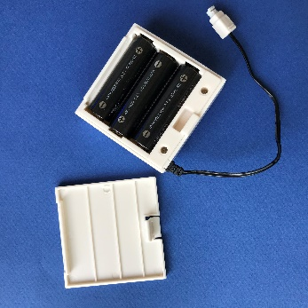
準備するパーツ
じゅんび
パーツの名前
必要な数
なまえ
ひつよう
かず
メインユニット
1
拡張ユニット
1
かくちょう
電池ボックス
1
でんち
※電池を入れてください。
でんち
い

Slide 7
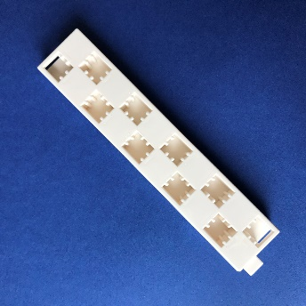
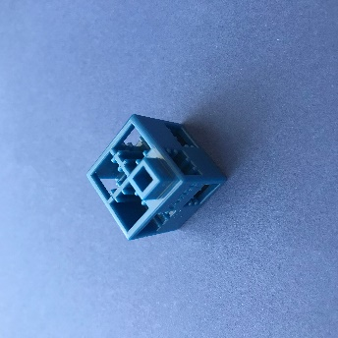
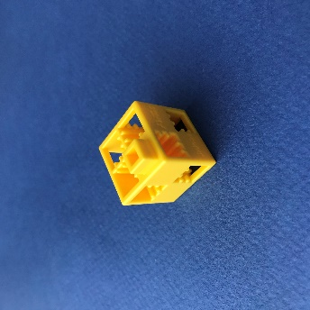
準備するパーツ
じゅんび
パーツの名前
必要な数
なまえ
ひつよう
かず
ステー
4
ブロック
基本四角：青
9
きほんしかく
あお
ブロック
基本四角：黄
2
きほんしかく
き

Slide 8
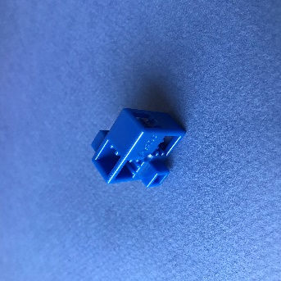
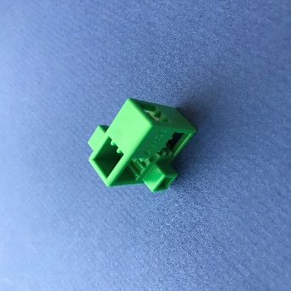
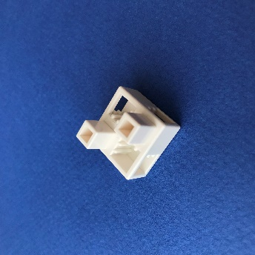
準備するパーツ
じゅんび
パーツの名前
必要な数
なまえ
ひつよう
かず
ブロック
ハーフA：青
2
あお
ブロック
ハーフA：緑
1
みどり
ブロック
ハーフB：白
1
しろ

Slide 9
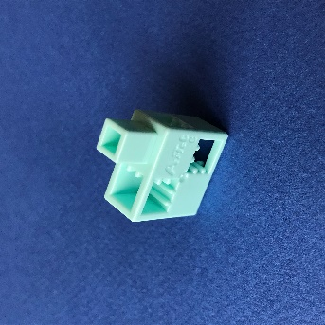
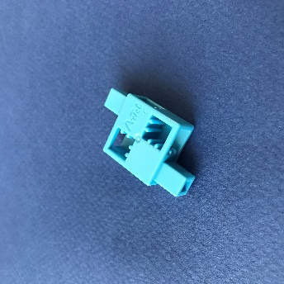
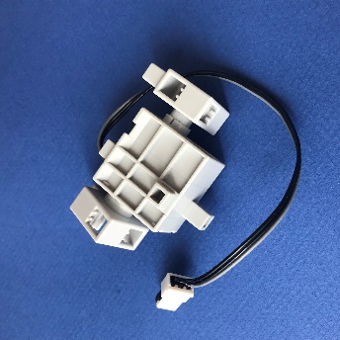
準備するパーツ
じゅんび
パーツの名前
必要な数
なまえ
ひつよう
かず
ブロック
ハーフC：薄水
16
うすみず
ブロック
ハーフD：水
2
みず
サーボモーター
3

Slide 10
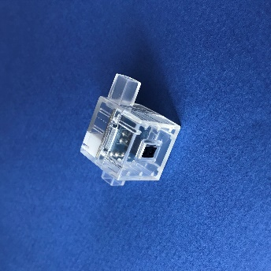
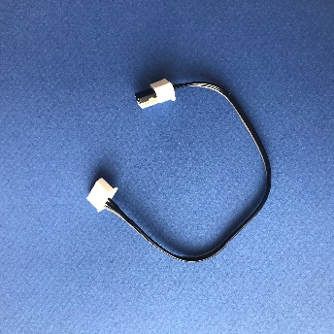
準備するパーツ
じゅんび
パーツの名前
必要な数
なまえ
ひつよう
かず
赤外線フォトリフレクタ
1
せきがいせん
センサー接続コード
せつぞく
1
（3芯15cm）
しん

Slide 11
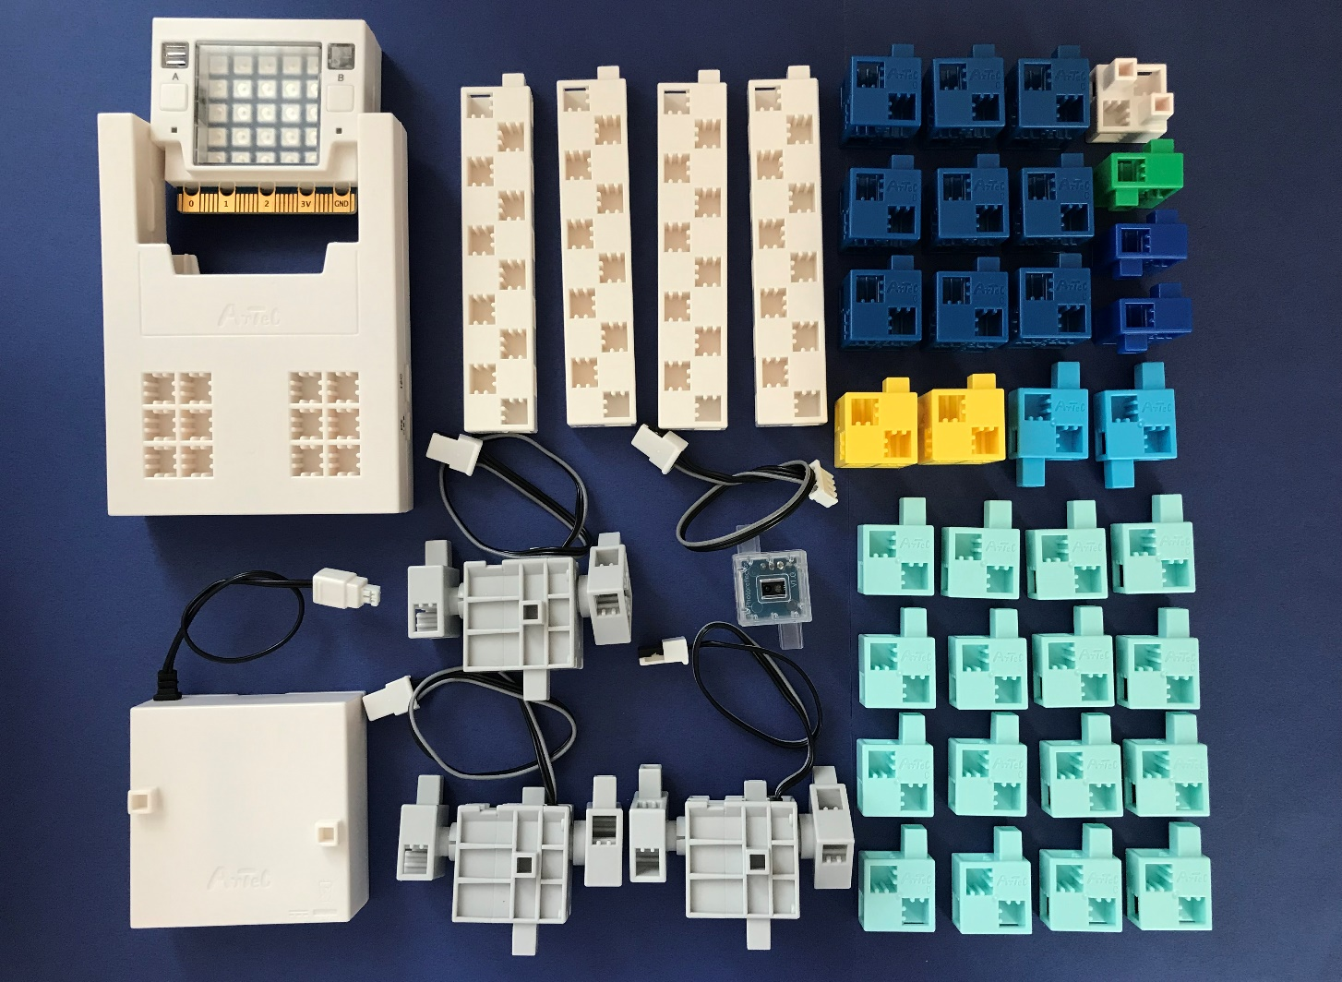
準備するパーツ
じゅんび
ひょうじいがい
いろ
しよう
かま
※表示以外の色のブロックを使用しても構いません。
※この他に準備するもの
ブロック 基本四角：赤、白（分類用） …それぞれ2～3個
ブロックを入れる容器（紙コップなど） … 2個 コップを固定するテープ（養生テープ等）
ほか
じゅんび
きほんしかく
あか
しろ
ぶんるいよう
こ
い
ようき
かみ
こ
こてい
ようじょう
など

Slide 12
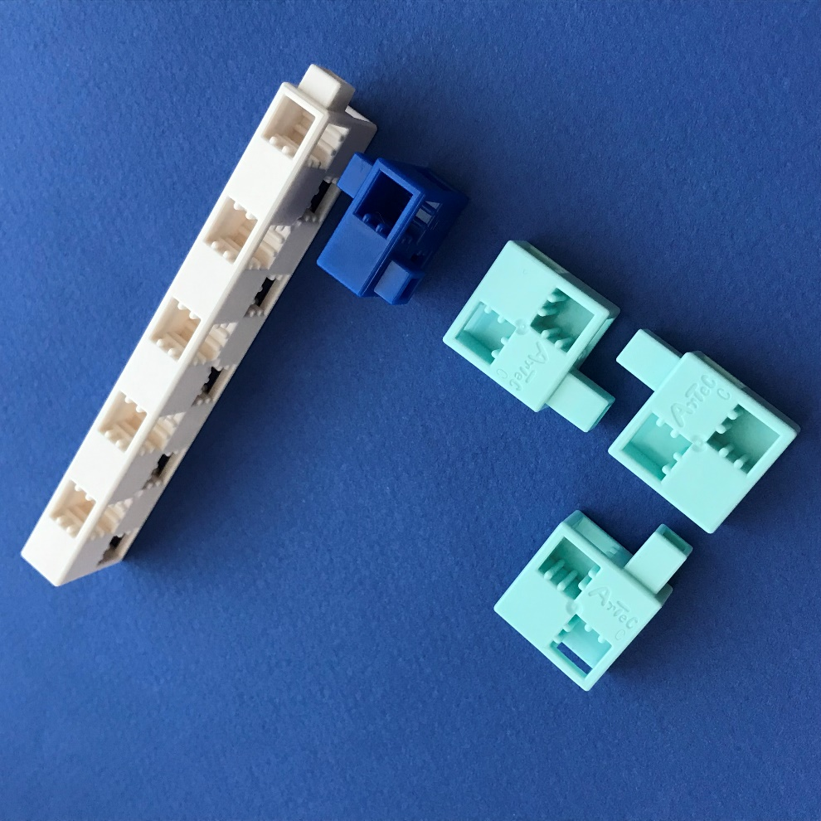
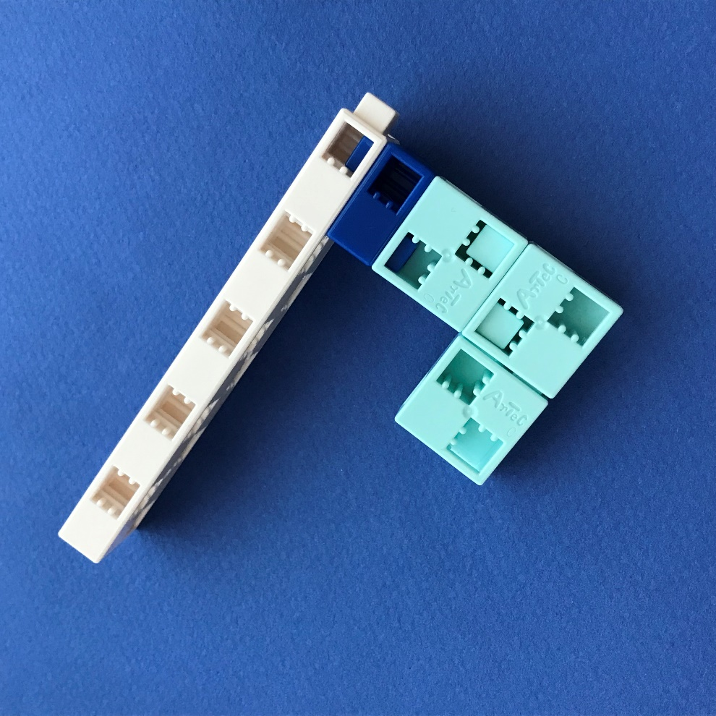
組み立て方 ① 掴み手の部分を作る
く
た
かた
つか
て
ぶぶん
つく
ハーフA：青、ハーフC：薄水のブロックとステーを組み合わせます。
あお
うすみず
く
あ

Slide 13
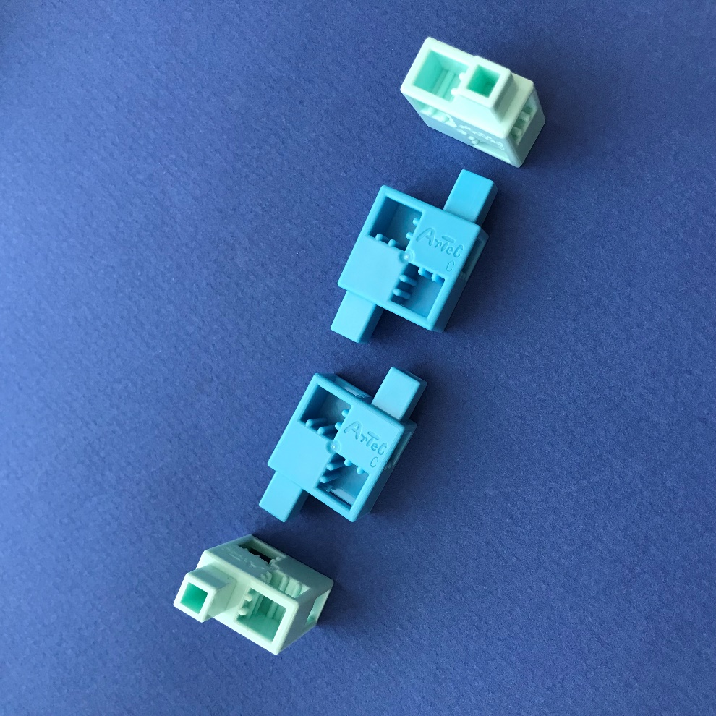
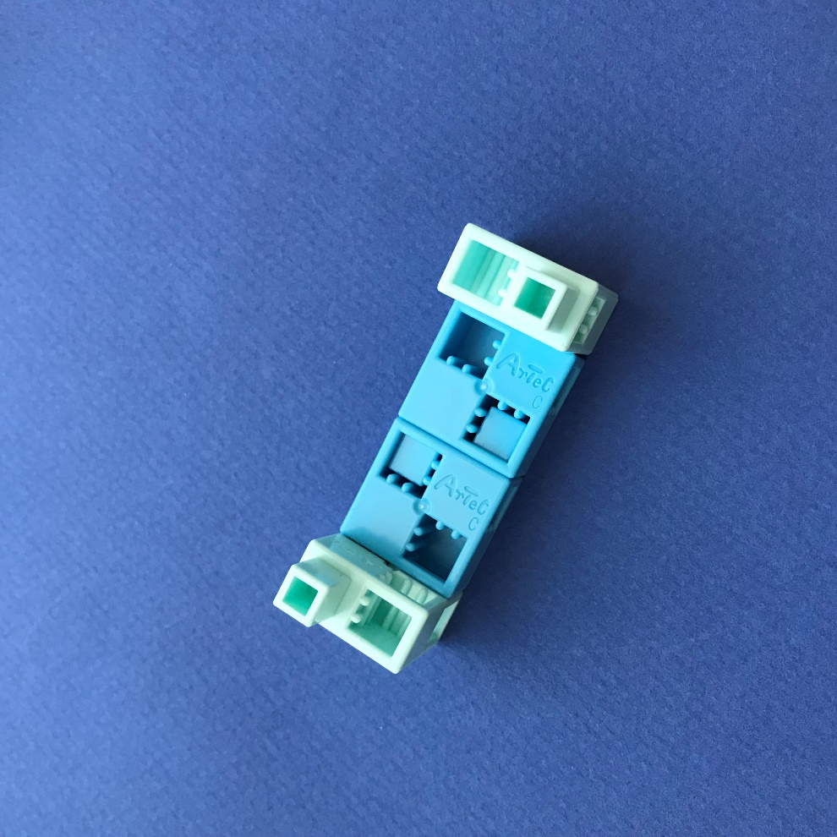
組み立て方 ① 掴み手の部分を作る
く
た
かた
つか
て
ぶぶん
つく
ハーフC：薄水、ハーフD：水のブロックを組み合わせます。
うすみず
みず
く
あ

Slide 14
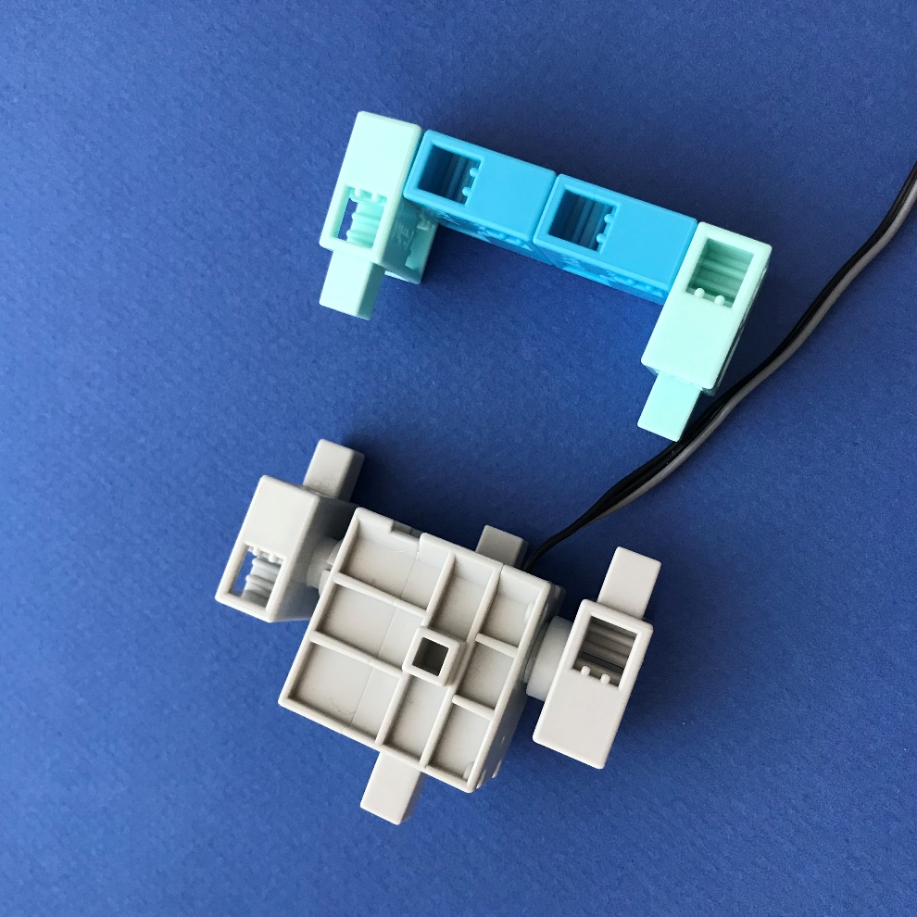
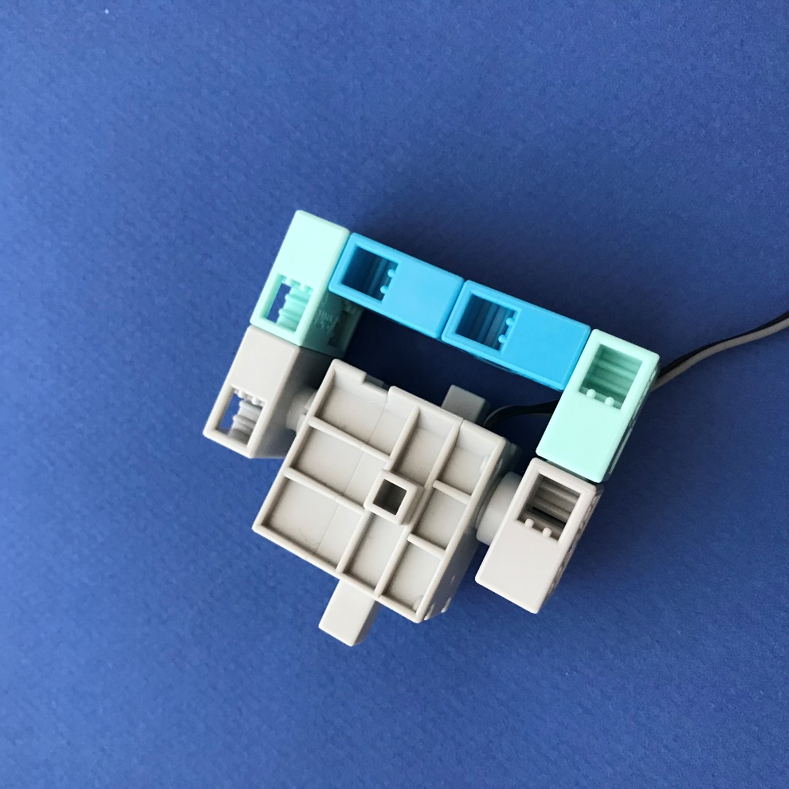
組み立て方 ① 掴み手の部分を作る
く
た
かた
つか
て
ぶぶん
つく
サーボモーターとハーフC：薄水のブロックを組み合わせます。
うすみず
く
あ
動力側
（自由に回転しない）
どうりょくがわ
じゆう
かいてん

Slide 15
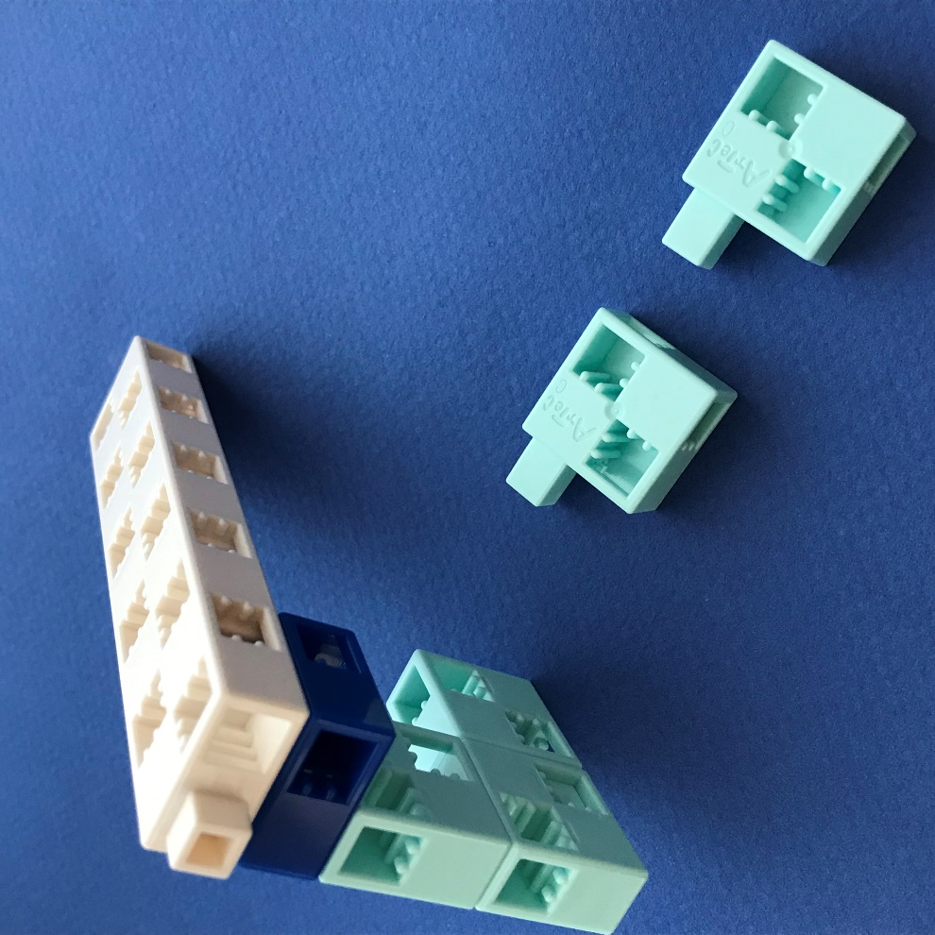
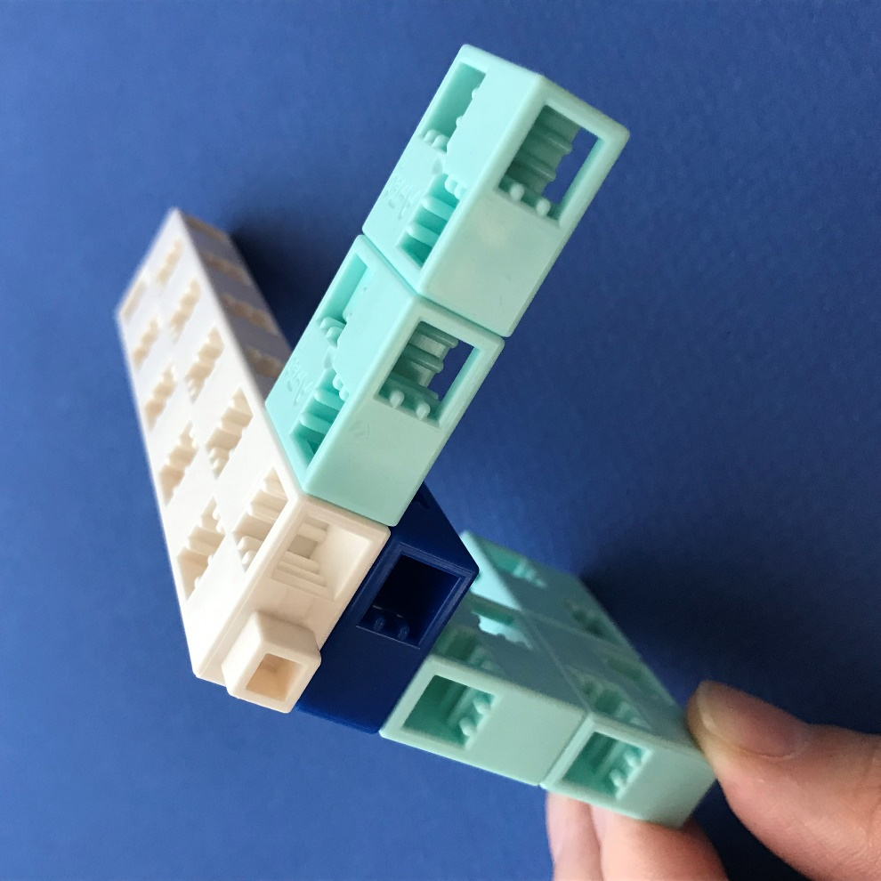
組み立て方 ① 掴み手の部分を作る
く
た
かた
つか
て
ぶぶん
つく
ステーにハーフC：薄水のブロックを挿し込みます。
うすみず
さ
こ

Slide 16
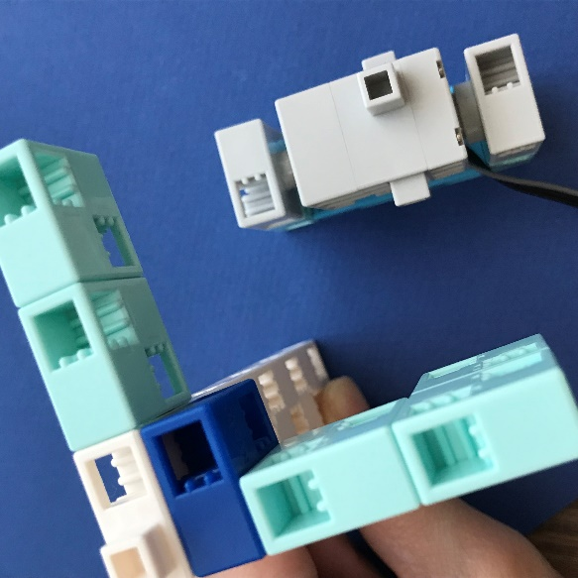
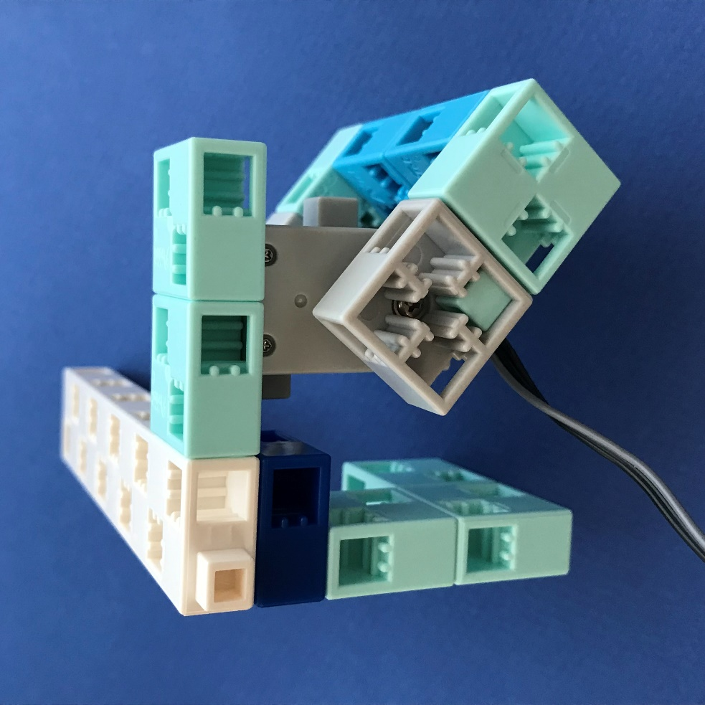
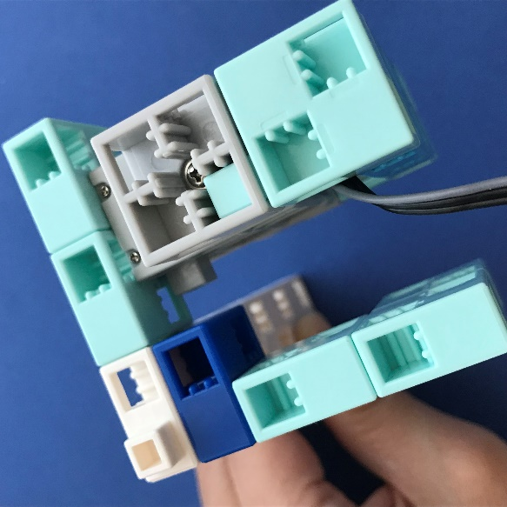
組み立て方 ① 掴み手の部分を作る
く
た
かた
つか
て
ぶぶん
つく
サーボモーターをハーフC：薄水のブロックを挿し込みます。
うすみず
さ
こ
動力側
（自由に回転しない）
どうりょくがわ
じゆう
かいてん

Slide 17
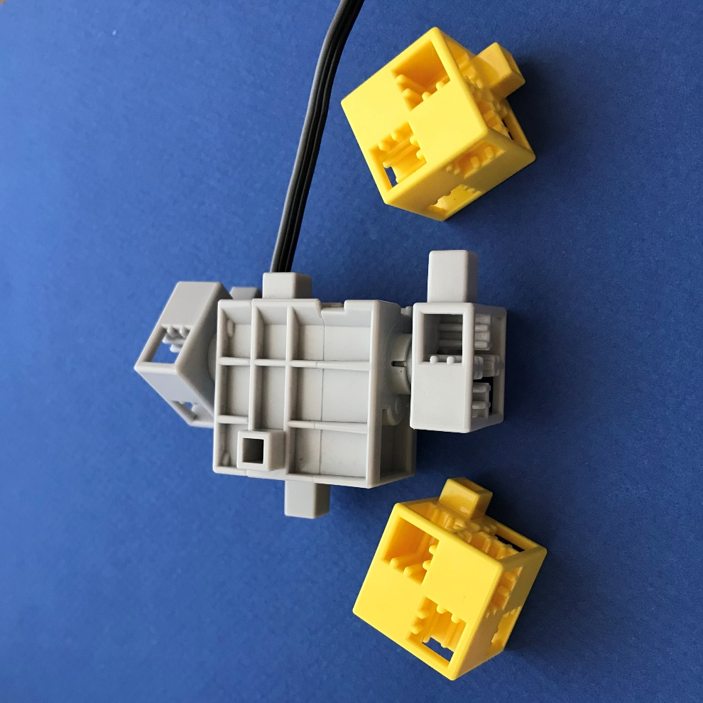
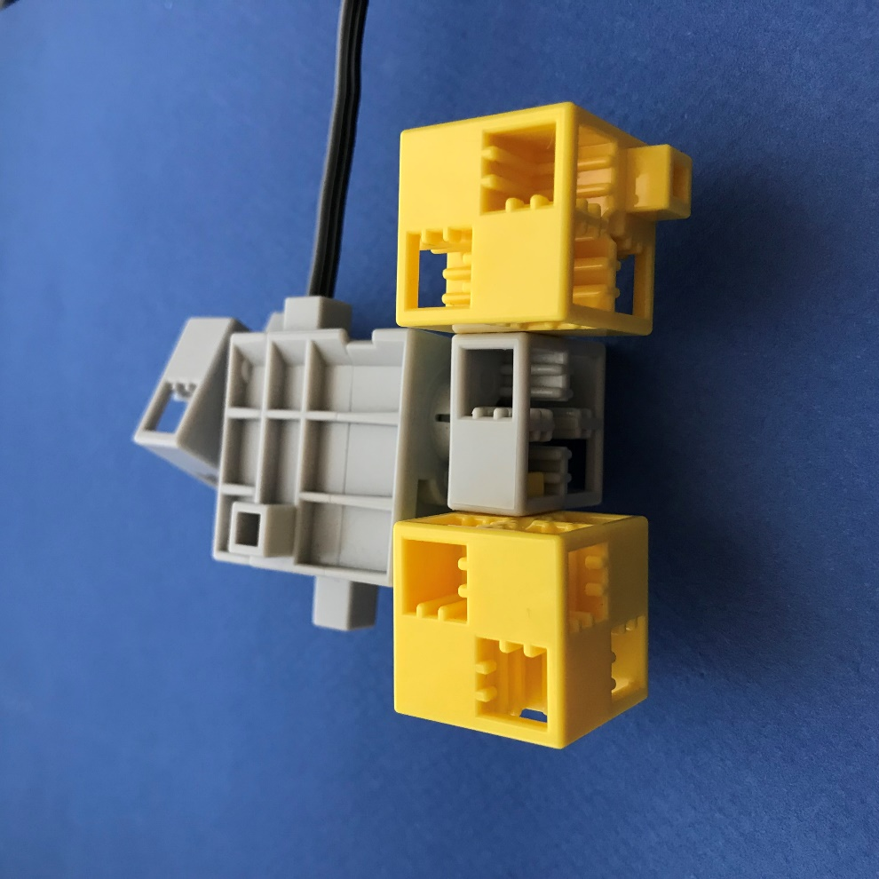
組み立て方 ② 支柱を作る
く
た
かた
しちゅう
つく
サーボモーターと基本四角：黄のブロックを組み合わせます。
きほんしかく
き
く
あ
動力側
（自由に回転しない）
どうりょくがわ
じゆう
かいてん

Slide 18
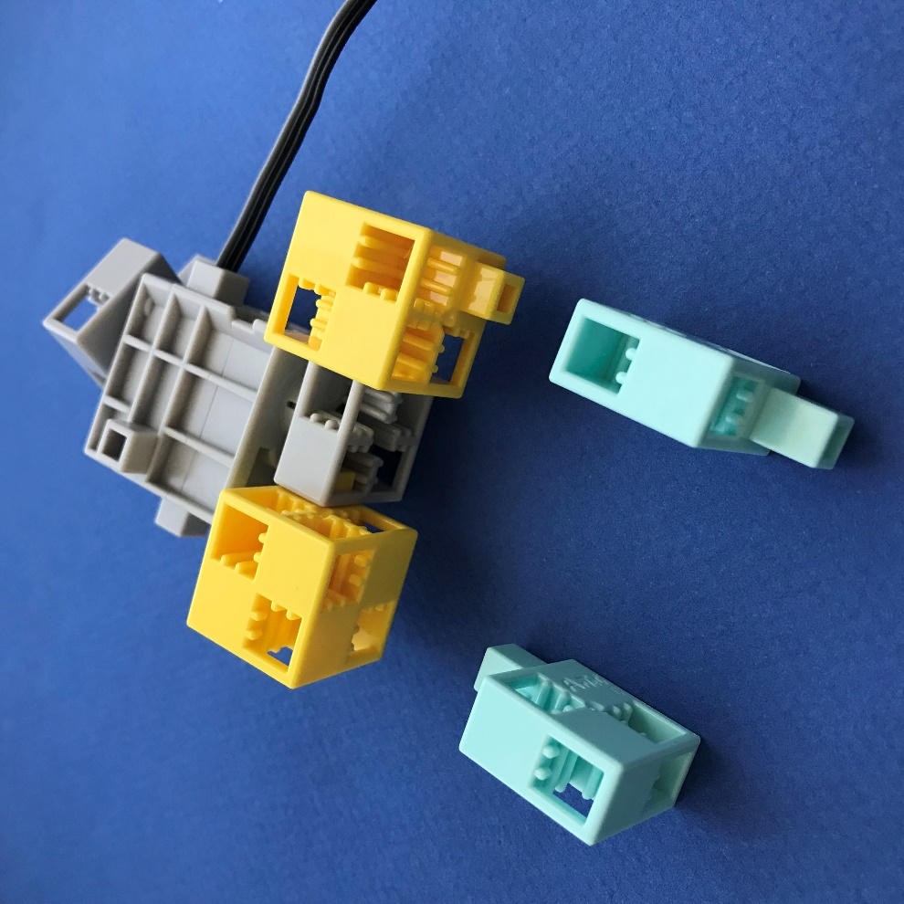
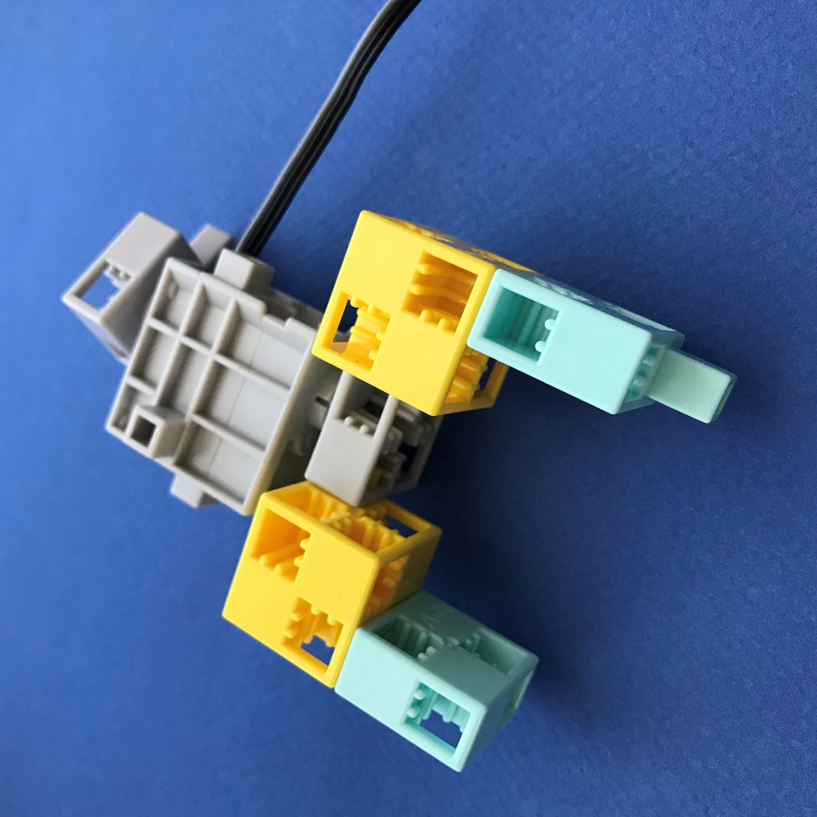
組み立て方 ② 支柱を作る
く
た
かた
しちゅう
つく
ハーフC：薄水のブロックを基本四角：黄のブロックに挿し込みます。
うすみず
きほんしかく
き
さ
こ

Slide 19
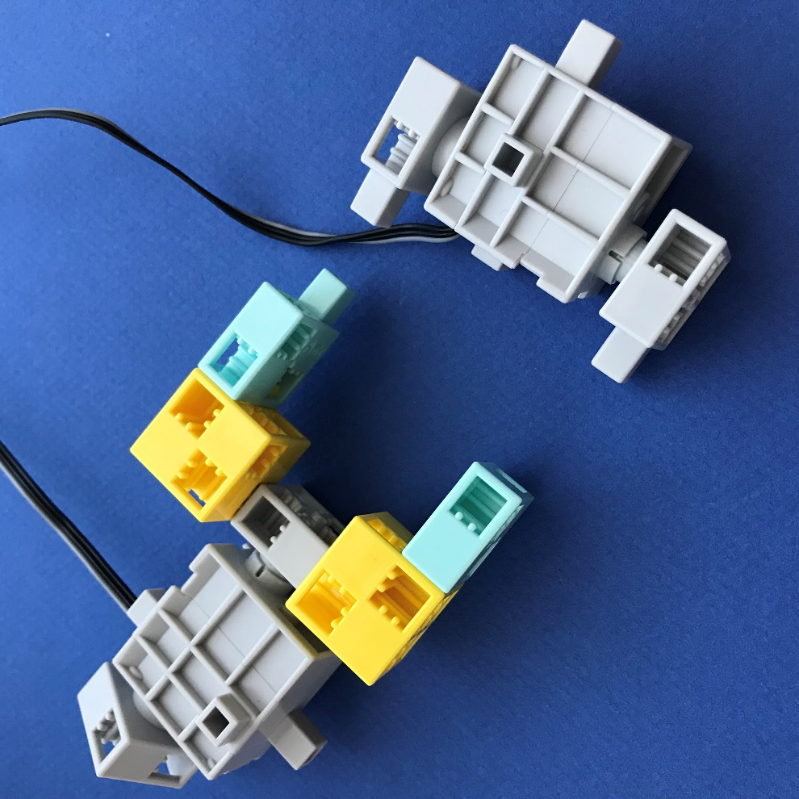
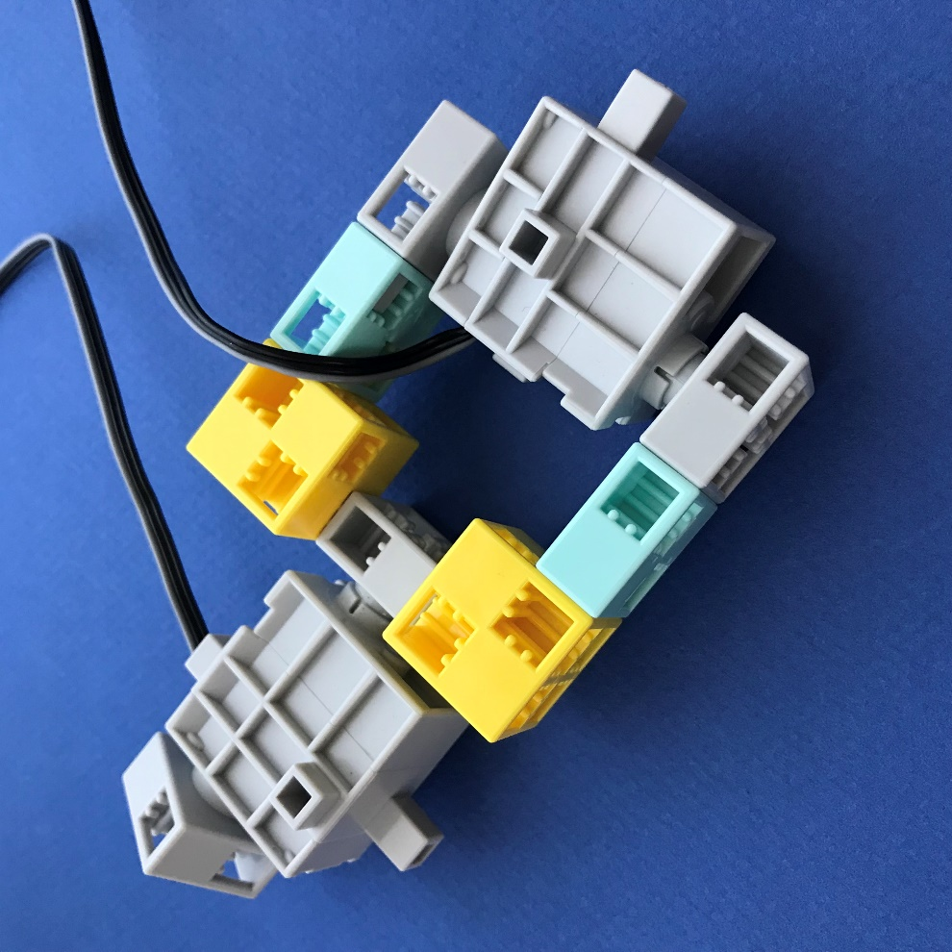
組み立て方 ② 支柱を作る
く
た
かた
しちゅう
つく
ハーフC：薄水のブロックとサーボモーターを組み合わせます。
うすみず
く
あ
動力側
（自由に回転しない）
どうりょくがわ
じゆう
かいてん

Slide 20
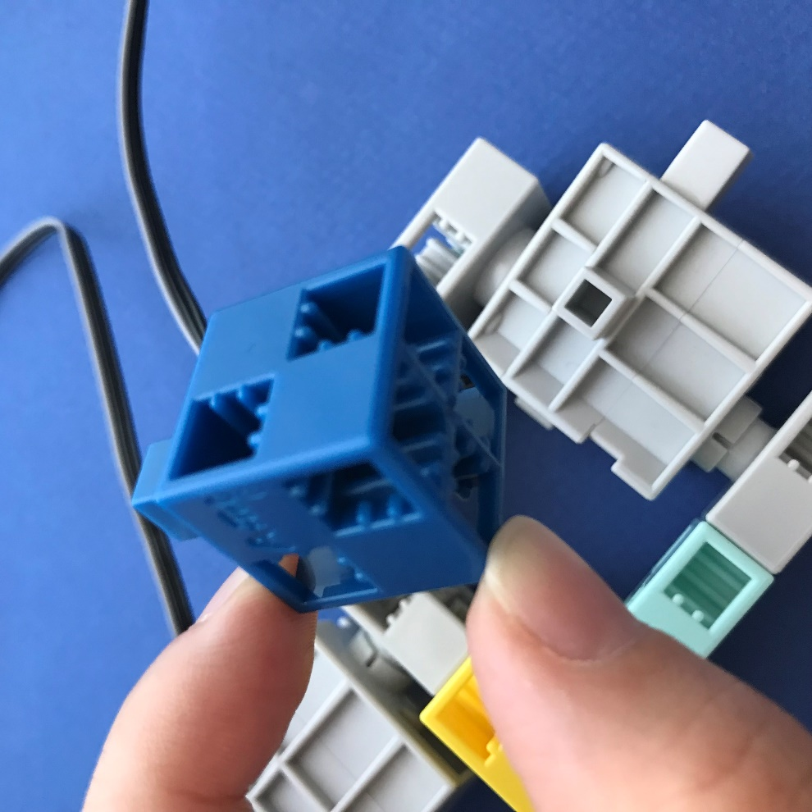
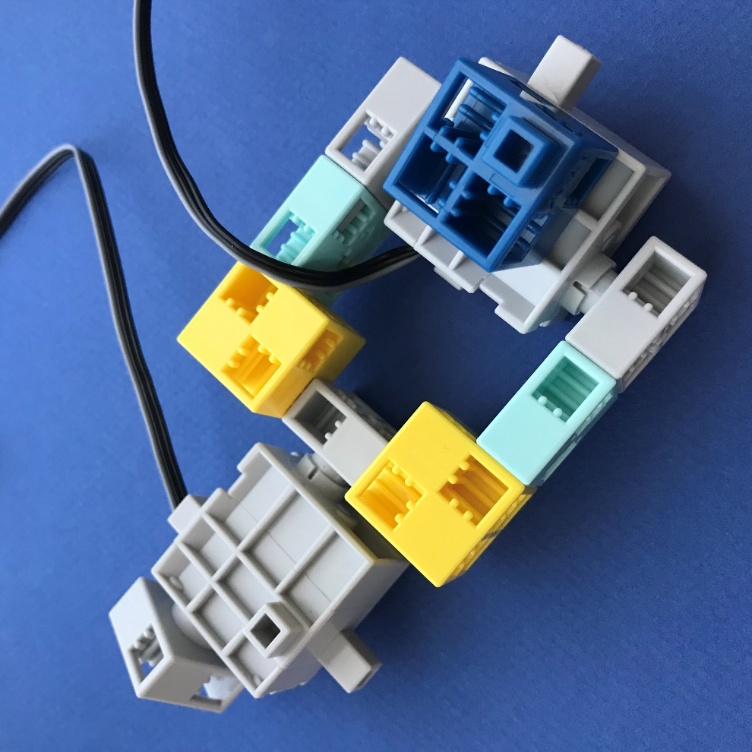
組み立て方 ② 支柱を作る
く
た
かた
しちゅう
つく
基本四角：青のブロックをサーボモーターの突起に挿し込みます。
きほんしかく
あお
とっき
さ
こ
突起の向きに注意しよう！
とっき
む
ちゅうい

Slide 21
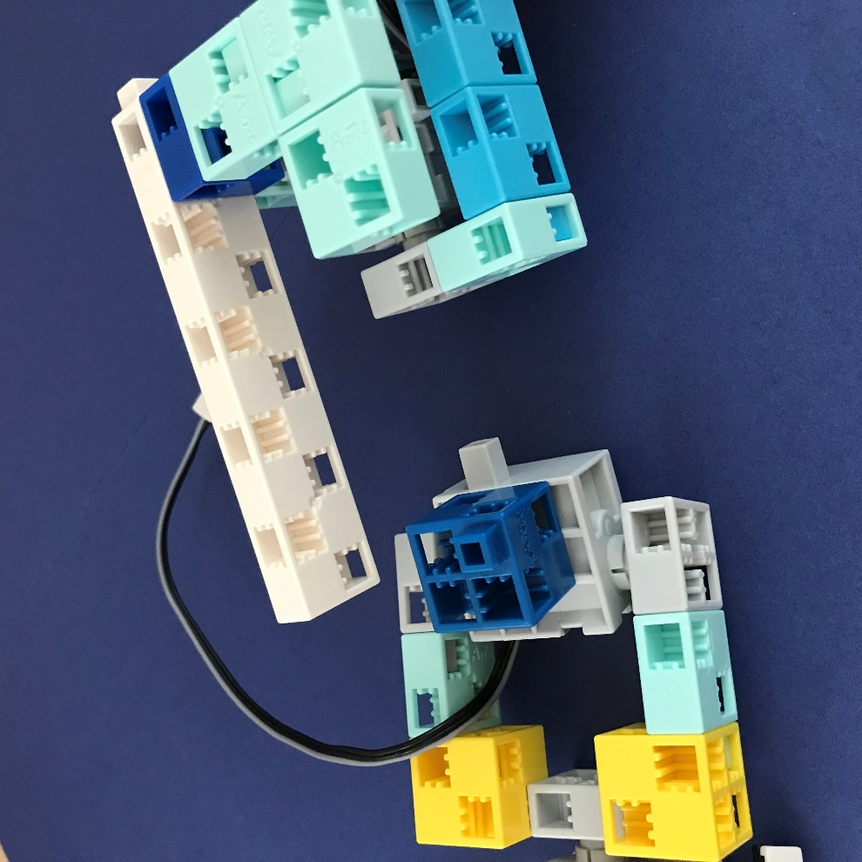
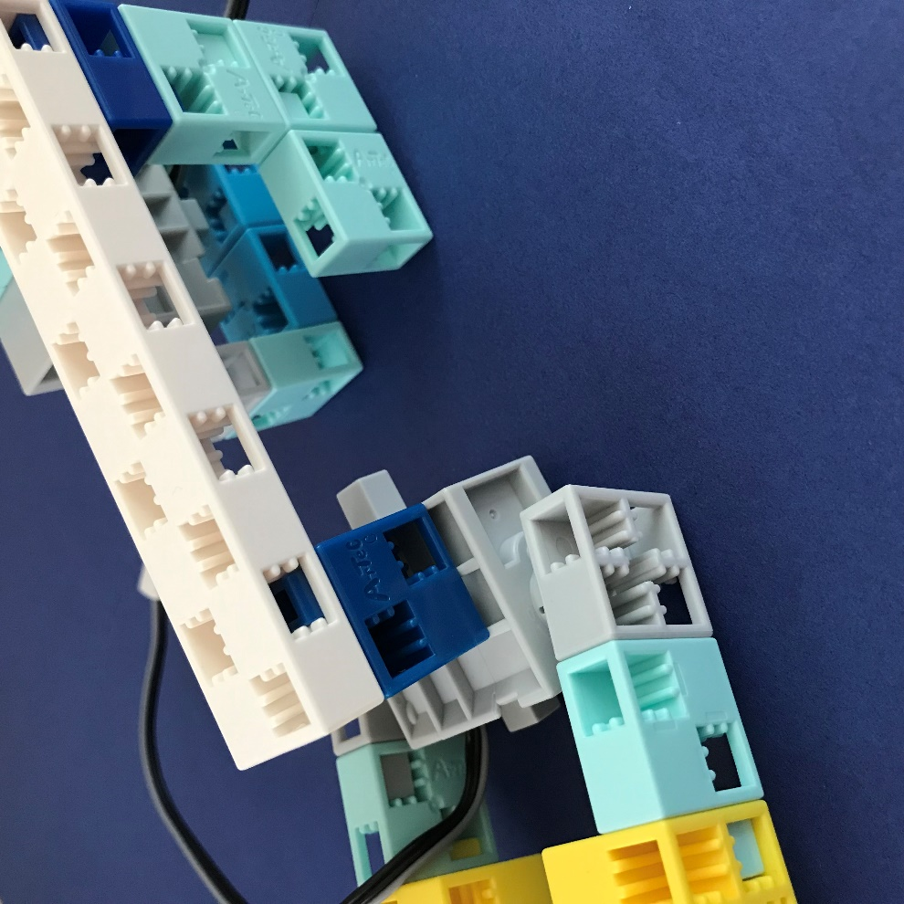
組み立て方 ② 支柱を作る
く
た
かた
しちゅう
つく
基本四角：青のブロックと掴み手のステーを組み合わせます。
きほんしかく
あお
つか
て
く
あ

Slide 22
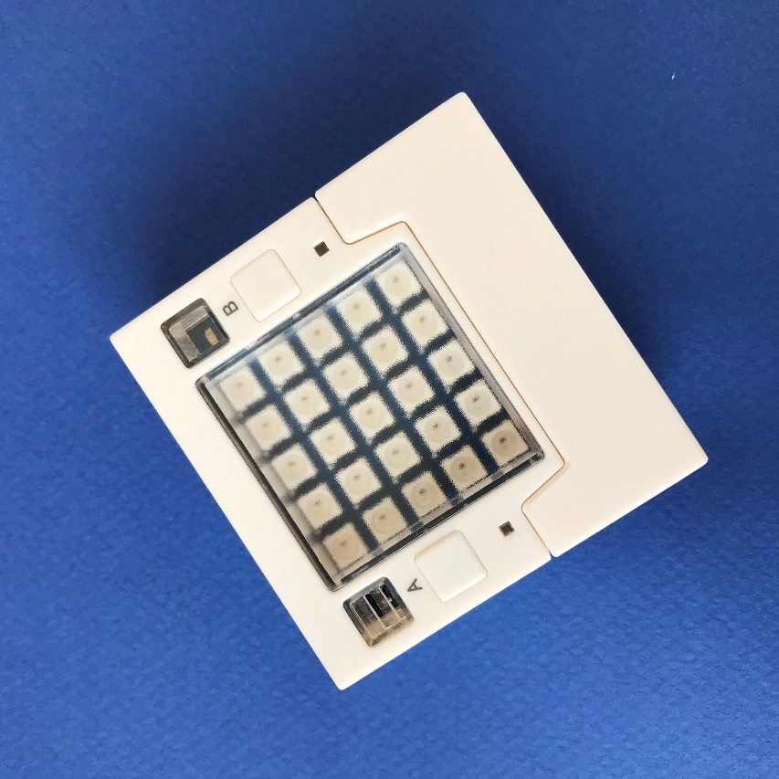
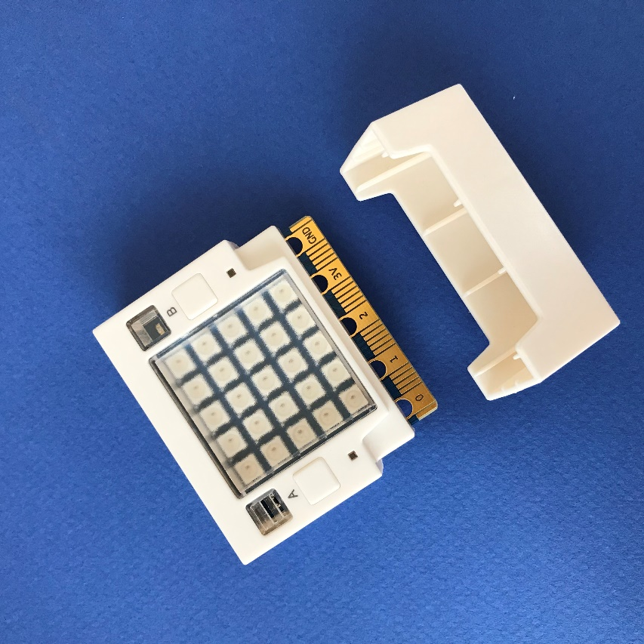
組み立て方 ③ センサー台を作る
く
た
かた
だい
つく
メインユニットの保護キャップを外します。
ほご
はず

Slide 23
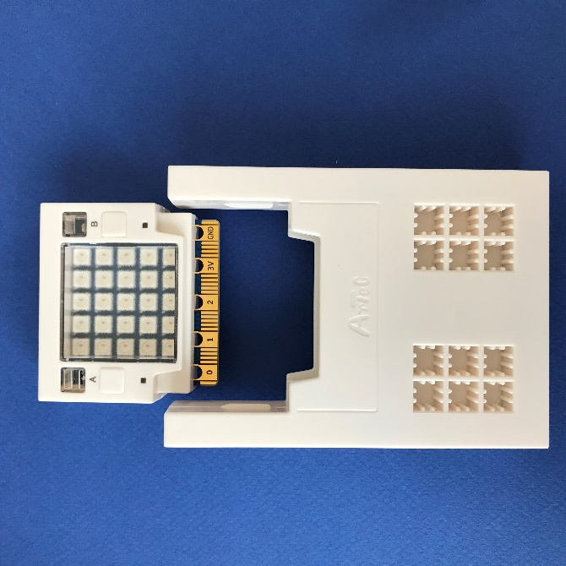
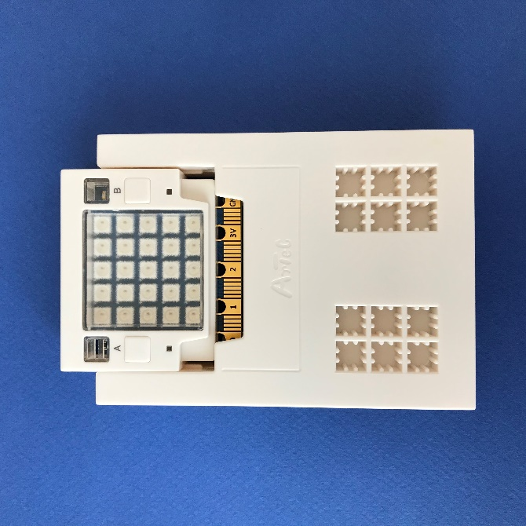
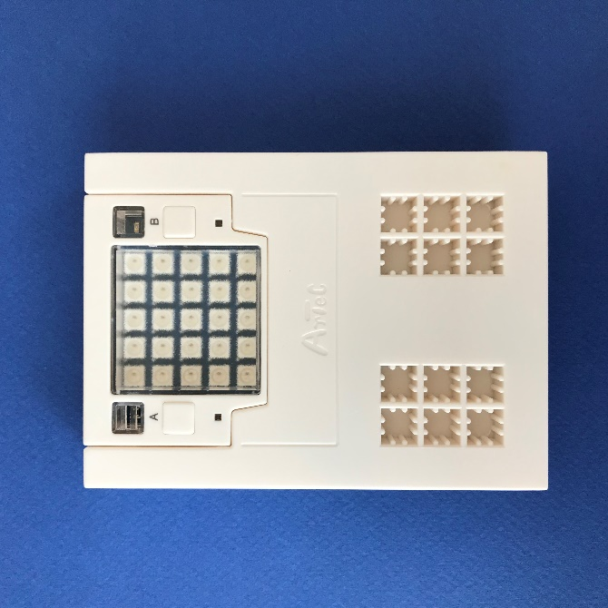

組み立て方 ③ センサー台を作る
く
た
かた
だい
つく
拡張ユニットに挿し込みます。
かくちょう
さ
こ
挿し込むときは少し強い力が必要だよ。
端子を傷つけないように注意しよう！
さ
こ
すこ
つよ
ちから
ひつよう
たんし
きず
ちゅうい

Slide 24
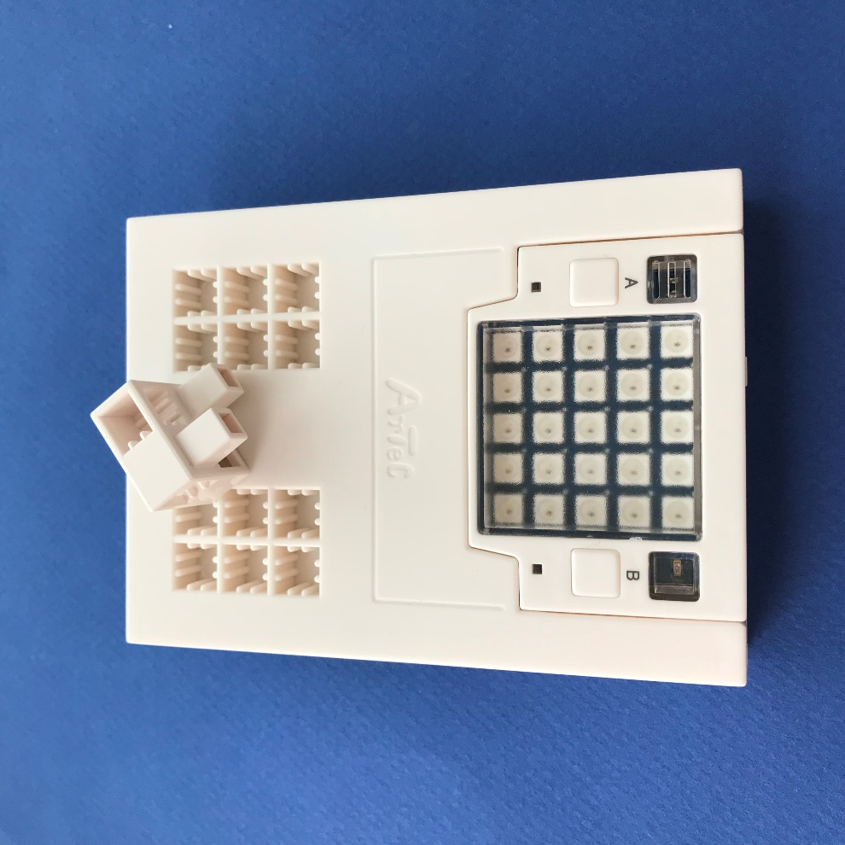
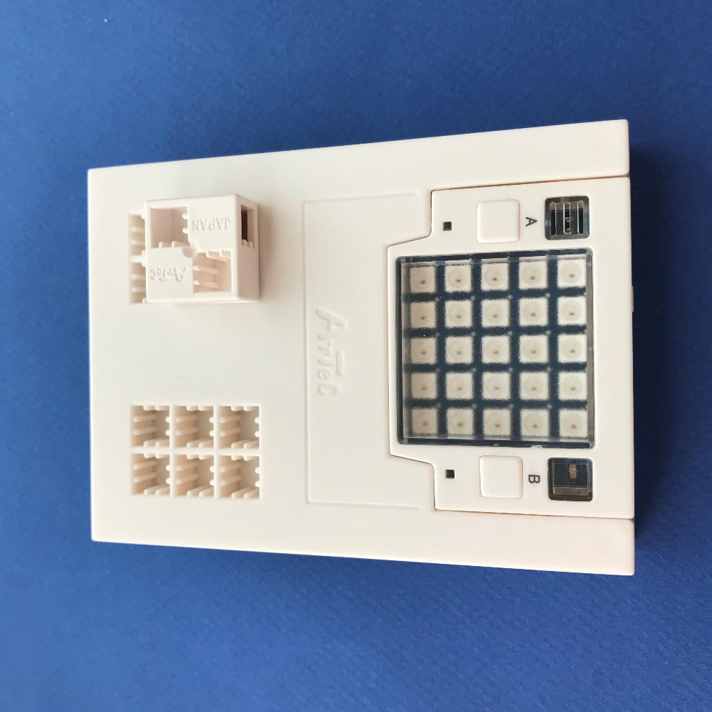
組み立て方 ③ センサー台を作る
く
た
かた
だい
つく
ハーフB：白のブロックを拡張ユニットに挿し込みます。
しろ
かくちょう
さ
こ

Slide 25
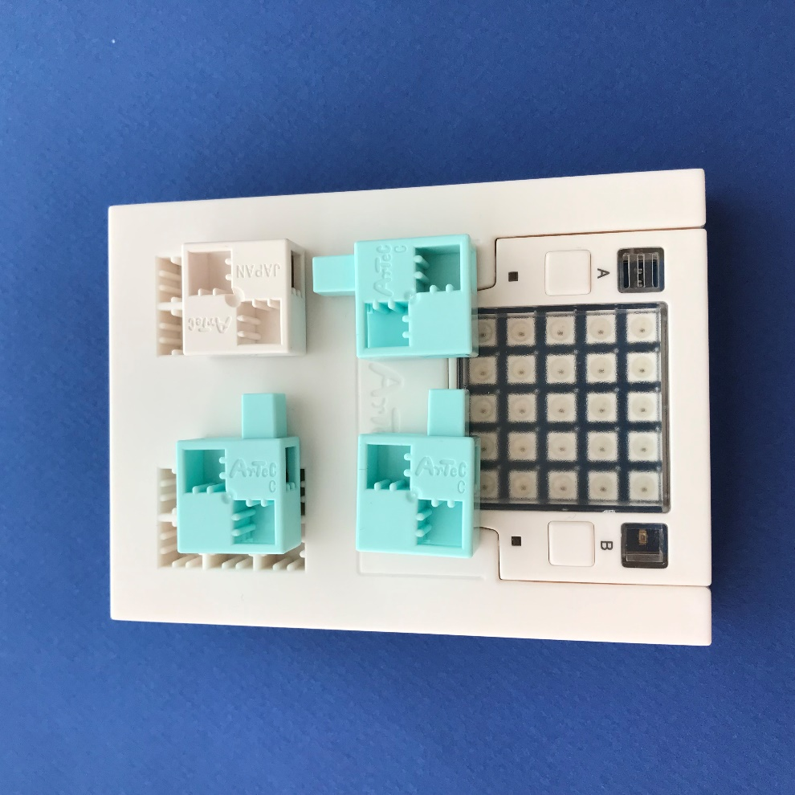
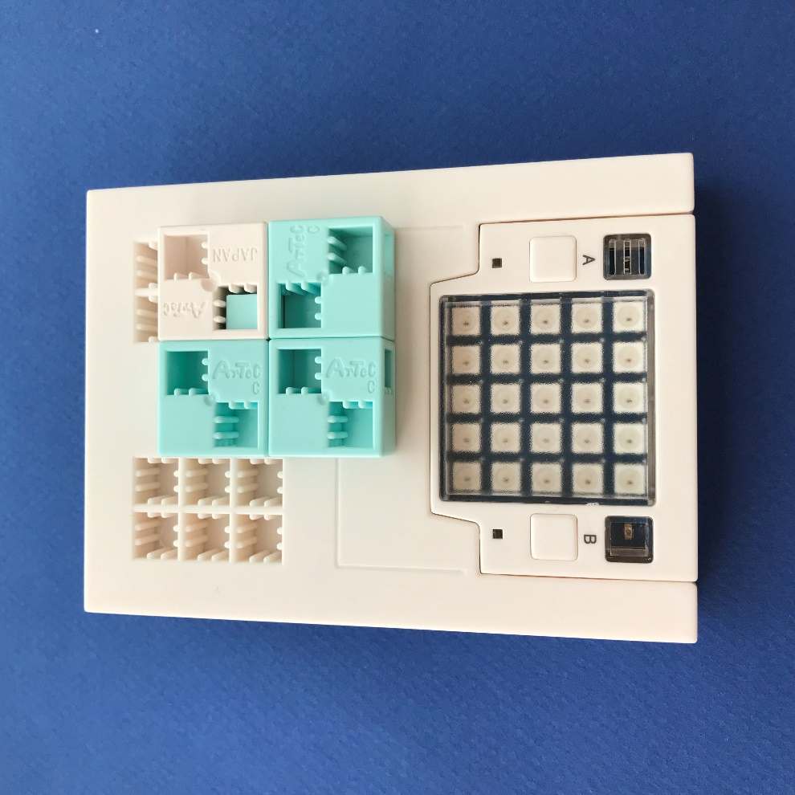
組み立て方 ③ センサー台を作る
く
た
かた
だい
つく
ハーフC：薄水のブロックをハーフB：白のブロックに挿し込みます。
うすみず
しろ
さ
こ

Slide 26


組み立て方 ③ センサー台を作る
く
た
かた
だい
つく
ハーフA：緑のブロックを拡張ユニットに挿し込みます。
みどり
かくちょう
さ
こ

Slide 27




組み立て方 ③ センサー台を作る
く
た
かた
だい
つく
赤外線フォトリフレクタとコードを接続します。
せきがいせん
せつぞく
接続コードは一度取り付けると、抜くときに少し力が必要だよ。
コードをひっぱると壊れる可能性があるので、
引き抜きにくいときはブロックリムーバーを使ってね！
せつぞく
いちど と
つ
ぬ
すこ
ちから
ひつよう
こわ
かのうせい
ひ
ぬ
つか

Slide 28


組み立て方 ③ センサー台を作る
く
た
かた
だい
つく
赤外線フォトリフレクタをハーフA：緑のブロックをに挿し込みます。
せきがいせん
みどり
さ
こ

Slide 29


組み立て方 ④ 台座のフレームを作る
く
た
かた
だいざ
つく
ハーフC：薄水のブロックをステーと組み合わせます。
うすみず
く
あ
突起：下
とっき
した
突起：上
とっき
うえ
突起の向きに注意しよう！
とっき
む
ちゅうい

Slide 30


組み立て方 ④ 台座のフレームを作る
く
た
かた
だいざ
つく
ハーフA：青と基本四角：青のブロックをステーに挿し込みます。
あお
きほんしかく
あお
さ
こ
突起：上
とっき
うえ
突起：下
とっき
した
突起の向きに注意しよう！
とっき
む
ちゅうい

Slide 31


組み立て方 ④ 台座のフレームを作る
く
た
かた
だいざ
つく
基本四角：青のブロックをステーに挿し込みます。
きほんしかく
あお
さ
こ

Slide 32


組み立て方 ④ 台座のフレームを作る
く
た
かた
だいざ
つく
基本四角：青のブロックをステーに挿し込みます（片方のみ）。
きほんしかく
あお
さ
こ
かたほう
こちらは寄せるだけで固定されません。
よ
こてい

Slide 33


組み立て方 ④ 台座のフレームを作る
く
た
かた
だいざ
つく
基本四角：青のブロックをステーに挿し込んで固定します。
きほんしかく
あお
さ
こ
こてい

Slide 34


組み立て方 ⑤ 全体の組み立てと接続
く
た
かた
ぜんたい
く
た
せつぞく
台座のフレームを裏返します。
だいざ
うらがえ

Slide 35



組み立て方 ⑤ 全体の組み立てと接続
く
た
かた
ぜんたい
く
た
せつぞく
支柱のサーボモーターの突起を、台座フレームの基本四角：青に挿し込みます。
しちゅう
とっき
だいざ
きほんしかく
あお
さ
こ
サーボモーターのコードを溝に入れてからブロックに挿し込むと、
しっかり組み合わせることができるよ！
みぞ
い
さ
こ
く
あ

Slide 36


組み立て方 ⑤ 全体の組み立てと接続
く
た
かた
ぜんたい
く
た
せつぞく
拡張ユニットとフレームを組み合わせます。
かくちょう
く
あ

Slide 37


組み立て方 ⑤ 全体の組み立てと接続
く
た
かた
ぜんたい
く
た
せつぞく
各パーツのケーブルを、拡張ユニットに接続します。
かく
かくちょう
せつぞく
サーボモーター …P14, P15, P16
コードはサーボモーターとブロックの間を通して外側に出そう。
あいだ
とお
そとがわ
だ

Slide 38


組み立て方 ⑤ 全体の組み立てと接続
く
た
かた
ぜんたい
く
た
せつぞく
せきがいせん
赤外線フォトリフレクタ
…P2

Slide 39


組み立て方 ⑤ 全体の組み立てと接続
く
た
かた
ぜんたい
く
た
せつぞく
電池ボックスのケーブルを接続し、ステーに取り付けます。
でんち
せつぞく
と
つ
でんち
電池ボックス
…BATT

Slide 40



組み立て方 完成
く
た
かた
かんせい
コードがひっかからないように、位置を調整しよう！
いち
ちょうせい

Slide 41
分類ロボットのしくみ
ぶんるい

Slide 42

センサーとモーターの役割
やくわり
①
①サーボモーター
掴み手を開いたり閉じたりします。
支柱を上下左右に動かします。
つか
て
ひら
と
しちゅう
じょうげさゆう
うご
②
せきがいせん
②赤外線フォトリフレクタ
ブロックに光を当て、
反射した光の強さを測定します。
ひかり
あ
はんしゃ
ひかり
つよ
そくてい

Slide 43
プログラミングの準備
じゅんび

Slide 44

パソコンとつなげよう
USBケーブルでパソコンとつなげます。
ユーエスビー

Slide 45




Studuino:bitを起動しよう
スタデュイーノ：ビット
きどう
パソコンのデスクトップにある
「studuino-bit」のアイコンをダブルクリックしよう！
スタデュイーノ：ビット
studuino-bit
せんたく
ロボットモードを選択します。
Studuino:bitが起動します。
スタデュイーノ：ビット
きどう

Slide 46




Studuino:bitとメインユニットを接続しよう
スタデュイーノ：ビット
せつぞく
スタデュイーノ：ビット
へんしゅう
せつぞく
えら
Studuino:bitの「編集」から「接続」を選びます。
センサーボードが
表示されます。
ひょうじ
センサーボードには
装置の値が表示されるよ。
そうち
あたい
ひょうじ

Slide 47

入出力設定をしよう
にゅうしゅつりょくせってい
スタデュイーノ：ビット
へんしゅう
にゅうしゅつりょくせってい
えら
Studuino:bitの「編集」から「入出力設定」を選びます。
プログラムを作る前に、拡張ユニットの、
どこに、何が接続されたかを設定するよ！
つく
まえ
かくちょう
なに
せつぞく
せってい
入力（INPUT）：
ロボットが指令を受けとるセンサーを指定します。
出力（OUTPUT）：
指令を基にロボットを動かすパーツを指定します。
にゅうりょく
インプット
しれい
う
してい
しゅつりょく
アウトプット
しれい
もと
うご
してい

Slide 48

入出力設定をしよう
にゅうしゅつりょくせってい
入力、出力それぞれパーツを選択して、OKボタンを押します。
にゅうりょく
しゅつりょく
せんたく
お
入力：P2…赤外線フォトリフレクタ
出力：P14,P15,P16…サーボモーター
にゅうりょく
せきがいせん
しゅつりょく

Slide 49
ロボットを動かそう！
うご
めいれい
おぼ
命令をアーテックロボに覚えさせよう！

Slide 50


分類ロボットを作るには？
ぶんるい
どんな順番で命令をすればいいか、考えてみよう！
じゅんばん
めいれい
かんが
１．ブロックの色を見分ける。
いろ
みわ
赤外線フォトリフレクタで調べるよ！
せきがいせん
しら
２．支柱・掴み手を動かしてブロックを移動する。
しちゅう
つか
て
うご
いどう
サーボモーターで動かすよ！
腕を下げる
ブロックをつかむ
腕を上げる
色によって腕を右または左に動かす
ブロックを放す
うご
うで
さ
うで
あ
まずは腕の動きの調整からはじめよう！
うで
うご
ちょうせい
いろ
うで
みぎ
ひだり
うご
はな

Slide 51







サーボモーターの動きを確認しよう
うご
かくにん
【左右の動き…P14】
さゆう
うご
「動き」から を選び、矢印を動かして、動きを確認します。
うご
えら
やじるし
うご
うご
かくにん
①左…0
②中央…88
③右…167
ひだり
ちゅうおう
みぎ

Slide 52



サーボモーターの動きを確認しよう
うご
かくにん
ブロックにコメントを追加します。
ついか
ブロックを右クリックし、
「コメントを追加」を選ぶ。
みぎ
ついか
えら
黄色のエリアにコメントを入力する。
きいろ
にゅうりょく
▲をクリックして小さく表示する。
ちい
ひょうじ

Slide 53

サーボモーターの動きを確認しよう
うご
かくにん
それぞれの動きのブロックをコメント付きで用意します。
うご
つ
ようい

Slide 54





サーボモーターの動きを確認しよう
うご
かくにん
【上下の動き…P15】
じょうげ
うご
「動き」から を選び、矢印を動かして、動きを確認します。
うご
えら
やじるし
うご
うご
かくにん
①上…140
②下…180
うえ
した

Slide 55

サーボモーターの動きを確認しよう
うご
かくにん
それぞれの動きのブロックをコメント付きで用意します。
うご
つ
ようい

Slide 56





サーボモーターの動きを確認しよう
うご
かくにん
【手の開閉…P16】
て
かいへい
「動き」から を選び、矢印を動かして、動きを確認します。
うご
えら
やじるし
うご
うご
かくにん
①掴む…107
②放す…60
つか
はな

Slide 57

サーボモーターの動きを確認しよう
うご
かくにん
それぞれの動きのブロックをコメント付きで用意します。
うご
つ
ようい
キミのロボットで測定した結果を使って、プログラミングを進めよう！
そくてい
けっか
つか
すす

Slide 58

サーボモーターの動きを確認しよう
うご
かくにん
プログラムをパソコンに保存しよう！
ほぞん
ファイル → 「コンピュータに保存する」を選択する
ほぞん
せんたく

Slide 59

サーボモーターの動きを確認しよう
うご
かくにん
ファイル名を「（自分の名前）1101きほんのうごき」にして
「保存」ボタンを押す。
めい
じぶん
なまえ
ほぞん
お
いのうえななこ1101きほんのうごき

Slide 60


始まりの位置を設定しよう
はじ
いち
せってい
を押したときは「正面」「上」「放す」状態にしよう。
お
しょうめん
うえ
はな
じょうたい
先程作った1101のプログラムを改造して作ろう！
さきほど つく
かいぞう
つく
プログラムを保存しよう！
（ファイル名：「（自分の名前）1102はじめのいち」）
ほぞん
めい
じぶん
なまえ

Slide 61





始まりの位置を設定しよう
はじ
いち
せってい
基本の動きのブロックを複製して組み合わせます。
きほん
うご
ふくせい
く
あ
ブロックを右クリックし、「複製」を選ぶ。
みぎ
ふくせい
えら
「イベント」から を選ぶ。
えら
P14：正面 P15：上向き P16：はなす の
ブロックを複製してつなげる。
しょうめん
うえむ
ふくせい
保存
ほぞん

Slide 62

始まりの位置を設定しよう
はじ
いち
せってい
プログラムを動かそう！
うご
studuino-bit の を押し、プログラムが動くか確かめよう！
スタデュイーノ：ビット
お
うご
たし
命令通りに動いたかな？
めいれいどお
うご

Slide 63






ブロックを掴んで運ぼう
つか
はこ
お
だいざ
お
つか
はこ
Aボタンを押したとき、台座に置かれたブロックを掴んで運ぼう！
うで
つか
腕をおろしてブロックを掴む
うで
あ
む
か
腕を上げて向きを変え、ブロックをはなす
先程作った1102のプログラムを改造して作ろう！
さきほど つく
かいぞう
つく
プログラムを保存しよう！
（ファイル名：「（自分の名前）1103ブロックをはこぶ」）
ほぞん
めい
じぶん
なまえ

Slide 64




ブロックを掴んで運ぼう
つか
はこ
「調べる」から を選ぶ。
しら
えら
したむ
P15：下向き
↓
P16：つかむ
↓
P15：上向き
↓
P14：左にまわす
↓
P16：はなす の順に
ブロックを複製してつなげる。
うえむ
ひだり
じゅん
ふくせい
「制御」から を選び、「0.5秒待つ」に変更、
「動き」のブロックの間にそれぞれ入れる。
せいぎょ
えら
びょう ま
へんこう
保存
うご
あいだ
い
ほぞん
を押してから、本体のAボタンを押して実行してみよう！
お
ほんたい
お
じっこう

Slide 65
ブロックの色別に分類して運ぼう
いろべつ
ぶんるい
はこ
せきがいせん
いろ
みわ
赤外線フォトリフレクタで色を見分けよう！
先程作った1103のプログラムを改造して作ろう！
さきほど つく
かいぞう
つく
プログラムを保存しよう！
（ファイル名：「（自分の名前）1104いろをみわける」）
ほぞん
めい
じぶん
なまえ

Slide 66





赤外線フォトリフレクタの動きを確認しよう
うご
かくにん
センサーの前にブロックを置いたときの動きを確認します。
まえ
お
うご
かくにん
赤のとき…55～65
白のとき…85～95
あか
しろ
ふたつの測定値の平均を計算し、基準の値とします。
平均＝（60＋90）÷ 2＝ 75
そくていち
へいきん
けいさん
きじゅん
あたい
へいきん
いろ
あたい
か
色によって値が変わるね！
キミのロボットで測定した値を使ってプログラムを作ろう！
そくてい
あたい
つか
つく

Slide 67




ブロックの色別に分類して運ぼう
いろべつ
ぶんるい
はこ
測定した値を保存する「変数」を準備しよう
そくてい
ほぞん
へんすう
じゅんび
「変数」から「変数を作る」を選ぶ。
へんすう
へんすう
つく
えら
新しい変数名に、
変数の名前「akarusa」を入力して、OKを押す。
あたら
へんすうめい
へんすう
なまえ
にゅうりょく
お

Slide 68



ブロックの色別に分類して運ぼう
いろべつ
ぶんるい
はこ
Aボタンを押したときにブロックの色を調べ、色によって腕の動きを変えよう！
お
いろ
しら
いろ
うで
うご
か
・測定した値を変数に代入する。
そくてい
あたい
へんすう
だいにゅう
「変数」から を選んで
「 にする」に変更する。
へんすう
えら
へんこう

Slide 69







ブロックの色別に分類して運ぼう
いろべつ
ぶんるい
はこ
・腕の動きを制御する。
うで
うご
せいぎょ
「制御」から を選ぶ。
せいぎょ
えら
「演算」から を選ぶ。
えんざん
えら
「変数」から を選んで にして に入れる。
へんすう
えら
い
一致する時 P14：右にまわす のブロックを複製して入れる。
いっち
とき
みぎ
ふくせい
い
一致しない時 P14：左にまわす のブロックを複製して入れる。
いっち
とき
ひだり
ふくせい
い

Slide 70



ブロックの色別に分類して運ぼう
いろべつ
ぶんるい
はこ
ブロックを入れ替える。
い
か

Slide 71


ブロックの色別に分類して運ぼう
いろべつ
ぶんるい
はこ
分類した後は腕を最初の位置に戻そう！
ぶんるい
あと
うで
さいしょ
いち
もど
を押したときのプログラムを複製してつなげる。
お
ふくせい
保存
ほぞん
を押してから、
本体のAボタンを押して実行してみよう！
お
ほんたい
お
じっこう

Slide 72


ブロックの色別に分類して運ぼう
いろべつ
ぶんるい
はこ
プログラムをメインユニットに転送しよう！
てんそう
スタデュイーノ：ビット
へんしゅう
せつぞく
えら
Studuino:bitの「編集」から「接続」を選びます。

Slide 73

ブロックの色別に分類して運ぼう
いろべつ
ぶんるい
はこ
転送先0の名前を変更します。
「分類ロボット」
（ひらがなでもOKです。）
てんそうさき
なまえ
へんこう
ぶんるい
「スクリプト名を変更しますか？」
→「OK」を押します。
めい
へんこう
お

Slide 74



ブロックの色別に分類して運ぼう
いろべつ
ぶんるい
はこ
「転送」を押すと、メインユニットにプログラム（スクリプト）が転送されます。
てんそう
お
てんそう
転送が終わったら、USBケーブルをはずします。
拡張ユニットの横にある「ON/OFF」のボタンを
1秒以上押して電源を切ります。
てんそう
お
かくちょう
よこ
びょう いじょう お
でんげん
き
ON/OFFボタンを1秒以上押して電源を入れよう。
本体のAボタンを押して実行してみよう！
びょう いじょう お
でんげん
い
ほんたい
お
じっこう

Slide 75

おつかれさまでした！
がんばったね！

